Slide 1
ארדואינו שיעור 1
שימוש בארדואינו, והדלקת מנורה

Slide 2
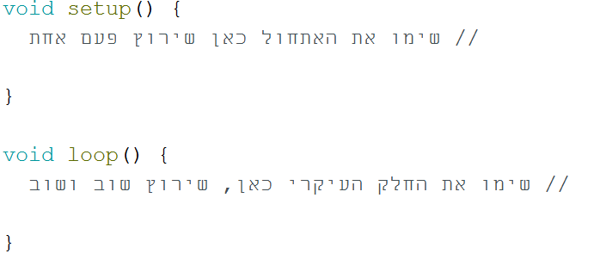
תזכורת

Slide 3
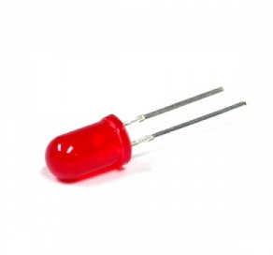
הדלקת נורה
מצרכים:
לד - דיודה פולטת אור
הצדדים חשובים!
(אזהרה הכנסת נורה בכיוון לא נכון עלולה לשרוף אותה )
-
+

Slide 4
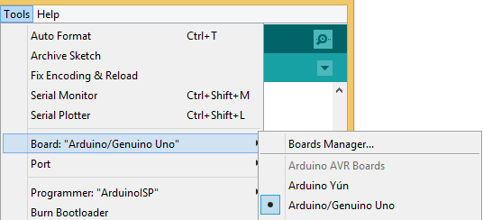
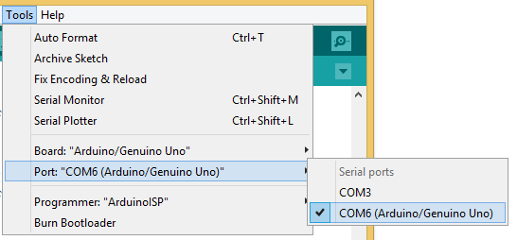
חיבור הארדואינו למחשב
נראה שהמחשב מזהה את הארדואינו ->->->->
נראה שהמחשב מתחבר אליו
בחיבור הנכון ->->->->->->
זה שרשום בוא Arduino

Slide 5
Serial
הארדואינו יודע לדבר עם המחשב
Serial משמש לתקשורת בין המחשב לארדואינו
Serial.begin מגדיר באיזה קצב הארדואינו יתקשר עם המחשב
למה צריך להגדיר את הקצב דיבור?

Slide 6
התוכנית הראשונה שנעשה עם הארדואינו
void setup() {
Serial.begin(9600); // מגדיר את קצב התקשורת
Serial.println("Hey! I am the Arduino"); // כותב על המסך שורה
}
void loop() {
}

Slide 7
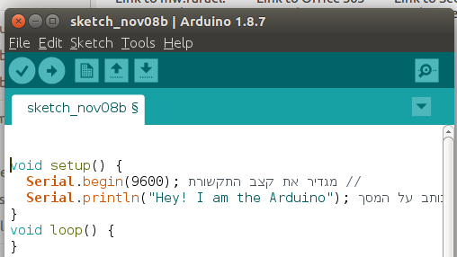
Check
לחצו על הכפתור שבעיגול
הכפתור הזה בודק שהקוד נכון

Slide 8
Serial port (uplode and run)
עכשיו לחצו על הכפתור השני
הכפתור הזה מכניס את הקוד לארדואינו

Slide 9
Serial
עכשיו לחצו על הכפתור הזה
הכפתור הזה פותח את טרמינל התקשורת
מה כתוב בטרמינל?

Slide 10
התוכנית הראשונה שנעשה עם הארדואינו
void setup() {
Serial.begin(9600); // מגדיר את קצב התקשורת
Serial.println("Hey! I am the Arduino"); // כותב על המסך שורה
}
void loop() {
}
תוסיפו שורה שתרשום OK בסוף של הsetup
ככה נדע שהכל בסדר והתוכנה רצה

Slide 11
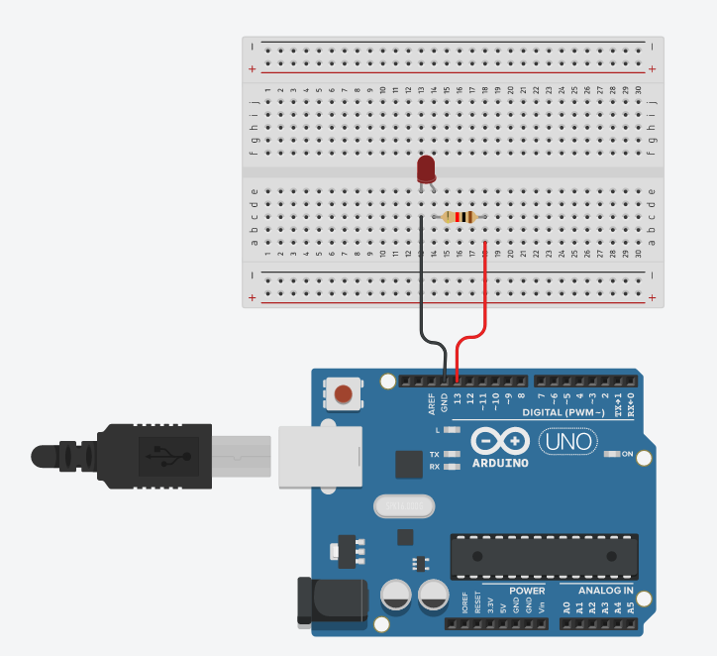
חיבורים
מנורה מהבהבת

Slide 12
חיבורים
תחברו את הארדואינו למחשב
מה קורה לנורה?

Slide 13
חיבורים
עכשיו תנתקו את הארדואינו מהמחשב

Slide 14
כתיבה לpin
pinMode(13,OUTPUT);
הפקודה הזאת אומרת: התוכנית תכתוב לפין 13
digitalWrite(13, HIGH);
הפקודה הזאת אומרת לפין 13 להיות ב-HIGH כלומר עם חשמל
digitalWrite(10, LOW);
הפקודה הזאת אומרת לפין 10 להיות ב-LOW כלומר בלי חשמל
חשוב שלפני שנכתוב באמצעות digitalWrite נגדיר pinMode

Slide 15
delay(123);
הפקודה הזאת אומרת לחכות 123 מילישניות
1000 מילישניות היא שניה שלמה
כמה שניות נחכה אם רשום:
delay(500);

Slide 16
קוד
// זאת הערה
void setup() // אתחול
{
Serial.begin(9600); // מגדיר את קצב התקשורת pinMode(13,OUTPUT); // OUTPUT מגדיר את פורט 13 כ
}
void loop() // בחלק הזה הקוד העיקרי
{
digitalWrite(13, HIGH); // מדליק נורה
delay(1000); // מחכה אלף מילישניות, זה שניה אחת
digitalWrite(13, LOW); // מכבה נורה
delay(1000); // מחכה שניה
}

Slide 17
לזכרו להכניס את הקוד לארדואינו!
עכשיו לחצו על הכפתורים האלה
1)בדיקה
2)להכניס
לארדואינו

Slide 18
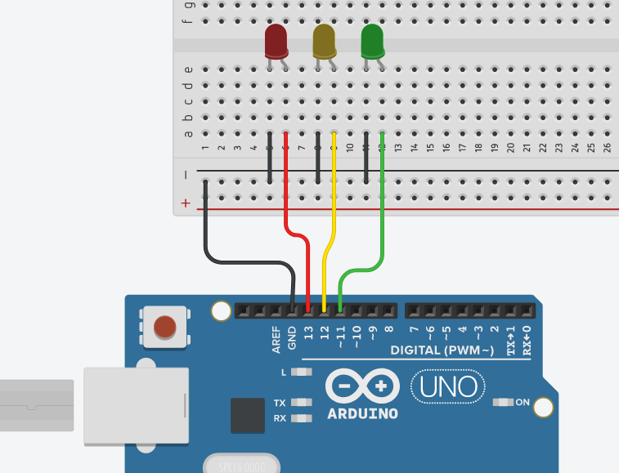
זוכרים את הרמזור?
void setup()
{
Serial.begin(9600);
pinMode(13, OUTPUT);
pinMode(12, OUTPUT);
pinMode(11, OUTPUT);
}
void loop()
{
digitalWrite(11,HIGH);
delay(1000);
digitalWrite(11,LOW);
digitalWrite(12,HIGH);
delay(1000);
digitalWrite(12,LOW);
digitalWrite(13,HIGH);
delay(1000);
digitalWrite(13,LOW);
}

Slide 19
משתנים של Arduino
משתנה הוא מקום בזיכרון של הארדואינו, שבו נשמר מספר או אות.
התוכנה מגדירה לארדואינו מה לשמור וכמה מקום לתת לזה, כמה סוגי משתנים:
char 1 byte אות
int 2 byte מספר שלם
float 4 byte מספר לא שלם

Slide 20
דוגמאות
int a = 12; float f = 2.5;
int b = -15; float pi = 3.1415;
int a2 = a;
char ch1 = ‘c’;
char c = ‘A’;

Slide 21
Serial.read();
Serial יודע לתקשר עם המחשב. הוא יודע גם לקרוא ממנו.
באמצעות הפקודה:
Serial.read();
מתבצעת קריאה של char לארדואינו
בתוכנה הבאה הארדואינו קורא אות אחת (char) ומחזירה וכותבת אותו חזרה לטרמינל

Slide 22
דוגמה
char c;
void setup() {
Serial.begin(9600);
}
void
loop() {
c = Serial.read();
Serial.println(c);
delay(1000);
}

Slide 23
משימה
קחו את הקוד הזה וגרמו לו לכתוב את האות שארדואינו קיבל ואת האות הבאה.
char c;
void setup() {
Serial.begin(9600);
}
void loop() {
c = Serial.read();
Serial.println(c);
delay(1000);
}

